Slide 1
课程名称：遗传算法

Slide 2
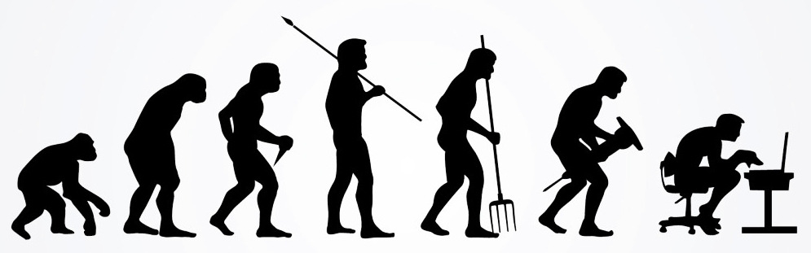
1 引入
顾名思义，遗传算法是模拟生物在自然环境下的遗传和进化过程的一种自适应的全局优化搜索算法，通过借助遗传学的原理，经过自然选择、遗传、变异等作用机制进而筛选出具有适应性更高的个体（适者生存）。

Slide 3
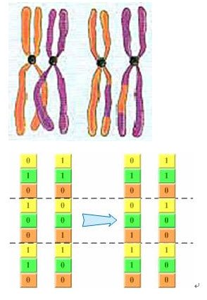
1 引入
遗传算法与自然进化的比较：
自然界
遗传算法
染色体
字符串
基因
字符,特征
等位基因(allele)
特征值
染色体位置(locus)
字符串位置
基因型(genotype)
结构
表型(phenotype)
参数集,译码结构

Slide 4
·染色体(Chronmosome)又可以叫做基因型个体(individuals),一定数量的个体组成了群体(population),群体中个体的数量叫做群体大小。
·基因(Gene) 是串中的元素，基因用于表示个体的特征。例如有一个串S＝1011，则其中的1，0，1，1这4个元素分别称为基因。它们的值称为等位基因(Alletes)。
·基因地点(Locus) 在算法中表示一个基因在串中的位置称为基因位置(Gene Position)，有时也简称基因位。基因位置由串的左向右计算，例如在串 S＝1101 中，0的基因位置是3。
·基因特征值(Gene Feature) 在用串表示整数时，基因的特征值与二进制数的权一致；例如在串 S=1011 中，基因位置3中的1，它的基因特征值为8；基因位置1中的1，它的基因特征值为2。
·适应度(Fitness)是各个个体对环境的适应程度。为了体现染色体的适应能力，引入了对问题中的每一个染色体都能进行度量的函数，叫适应度函数. 这个函数是计算个体在群体中被使用的概率。。

Slide 5
2 遗传算法-流程图
遗传算法的基本原理：
首先根据问题产生多个初始可行解，然后从初始解中选择诺干优异的个体(问题的解)进行各种操作(交叉，变异)用以产生新的后代。再从新的后代中选择优异的个体进行相应的操作产生它们的后代，如此不断循环，直到迭代的次数达到了预先设定的值或者多次迭代以后产生的最优异的个体(最优解)的质量不再有明显的提高，就可以停止迭代，这时的最优个体(最优解)最为问题的解。
遗传算法包括三个基本操作：选择，交叉，变异。
开始
随机初始化种群P(0),t←0
计算P(0)中每个个体的适应值
终止?
输出最优个体
杂交
结束
变异
计算P(t)中每个个体的适应值
择优生成新种群（选择）
t←t+1
输出t代优良品种

Slide 6

2 遗传算法-基本操作
·编码：在解实现初始化之前，需要对问题的解进行编码。
一般的编码方式有二进制编码，基于矩阵的编码，基于邻近的编码，基于格雷码方法，基于符号编码。
·形成初始解：采用随机的方式产生诺干个(种群规模)的序列，即产生符合解形式的随机数存储在数组中，数组的个数为种群规模。
·适应度：是各个个体对环境的适应程度。为了体现染色体的适应能力，引入了对问题中的每一个染色体都能进行度量的函数，叫适应度函数。这个函数是计算个体在群体中被使用的概率。
·选择：遗传算法中的选择是用来确定重组或交叉个体，以及被选个体将产生多少个子代个体。
适应度计算之后是实际的选择，并根据适应度进行父代个体的选择。其中适应度计算有：按比例的适应度计算，基于排序的适应度计算。父代个体的选择的算法有：① 轮盘赌选择; ② 随机遍历抽样; ③ 局部选择; ④ 截断选择；⑤ 锦标赛选择。

Slide 7
自然界中，能够选择出每一代中比较优良的个体，而淘汰一些环境适应度较差的个人。在遗传算法中，衡量染色体的优劣由适应度函数完成的。适应度函数在遗传算法中扮演着“上帝”的角色。将适应度较低的染色体淘汰掉，只保留适应度较高的染色体，从而经过遗传算法的若干次迭代后染色体的质量将越来越优良。

Slide 8

2 遗传算法-基本操作
·交叉或基因重组：基因重组是结合来自父代交配种群中的信息产生新的个体。依据个体编码表示方法的不同，有实值重组算法：离散重组；中间重组；
线性重组；扩展线性重组。二进制交叉包括：单点交叉；多点交叉；均匀交叉；洗牌交叉；缩小代理交叉。
·变异：交叉之后子代经历的变异，实际上是子代基因按小概率扰动产生的变化。依据个体编码表示方法的不同，可以有以下的算法：① 实值变异；② 二进制变异。
例：考察一下二进制编码的轮盘赌选择、单点交叉和变异操作。
·评估：通过某种方法来评估个体的适应度，个体的生存能力。
·终止：一般有两种方式停止交叉，变异的操作。一，预先设定迭代次数。二，多次跌代后，解的质量得不到一定要求的提高，或者解达到要求的质量，这时都可以停止迭代。

Slide 9
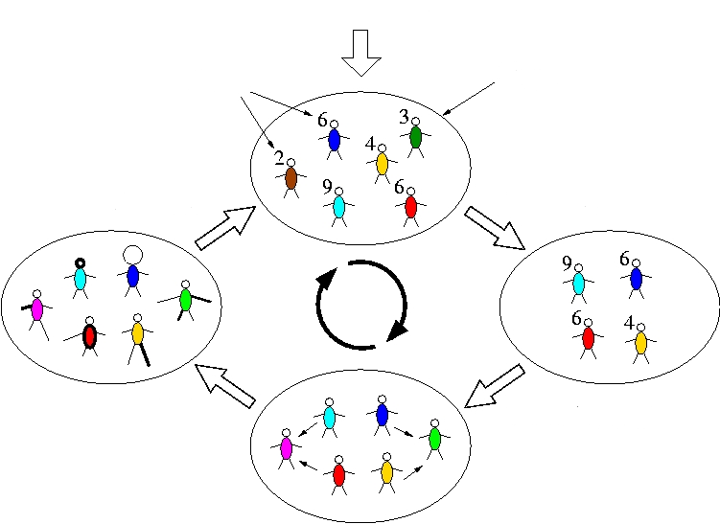
2 遗传算法-循环过程
初始化
适应值
种群
评估
选择
变异
杂交

Slide 10
3 应用-函数优化
函数优化概念：
函数优化是遗传算法的经典应用领域，也是对遗传算法进行性能评价的常用算例。很多人构造出了各种各样的复杂形式的测试函数，有连续函数也有离散函数，有凸函数也有凹函数，有低维函数也有高维函数，有确定函数也有随机函数，有单峰函数也有多峰函数等，人们用这些几何特性各异的函数来评价遗传算法的性能。
问题：
其中，x₁∈{1,2,3,4,5,6,7,}；x₂∈{1,2,3,4,5,6,7,}
①编码：因 x1, x2 为 0~7之间的整数，所以分别用3位无符号二进制整数来表示，将它们连接在一起所组成的6位无符号二进制数就形成了个体的基因型，表示一个可行解。
例如，基因型 X＝101110 所对应的表现型是：x＝[ 5，6 ]。个体的表现型x和基因型X之间可通过编码和解码程序相互转换。

Slide 11
3 应用-函数优化
②初始化群体：群体规模的大小取为4，即群体由4个个体组成，每个个体可通过随机方法产生。
如：011101，101011，011100，111001
③适应度计算：本例中，目标函数总取非负值，且最大值为优化目标，故可直接利用目标函数值作为个体的适应度。
④选择：适应度较高的个体有更多的机会遗传到下一代群体中。本例中，采用与适应度成正比的概率来确定各个个体复制到下一代群体中的数量。
·所有个体适应度总和∑fi(i=1,2,3,4)
·个体适应度大小fi/∑fi，即个体可以遗传到下一代的概率
·用概率对应的随机数确定选择次数
个体编号 | 初始群体 | X1 X2 | 适应度 | 适值百分比 | 选择次数 | 选择结果
1 | 011101 | 3 5 | 34 | 0.24 | 1 | 011101 111001 101011 111001
2 | 101011 | 5 3 | 34 | 0.24 | 1
3 | 011100 | 3 4 | 25 | 0.17 | 0
4 | 111001 | 7 1 | 50 | 0.35 | 2
总和 |  |  | 143 | 1 | 4

Slide 12
3 应用-函数优化
⑤交叉：采用单点交叉的方法，其具体操作过程是：
• 先对群体进行随机配对；
• 其次随机设置交叉点位置；
• 最后再相互交换配对染色体之间的部分基因。
个体编号 | 选择结果 | 交叉配对 | 交叉点 | 交叉结果
1 | 011101 | 配对 | 4 | 011001
2 | 111001 |  |  | 111101
3 | 101011 | 配对 | 5 | 101001
4 | 111001 |  |  | 111011
可以看出交叉后的个体2和4较原来的个体适应度要高。
⑥变异：采用基本位变异的方法来进行变异运算，其具体操作过程是：
•首先确定各个个体的基因变异位置，下表所示为随机产生的变异点位置，
其中的数字表示变异点设置在该基因座处；
•然后依照某一概率将变异点的原有基因值取反。

Slide 13
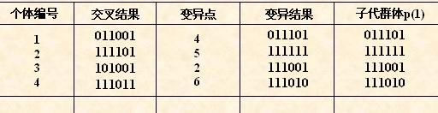
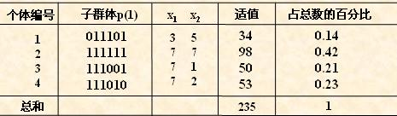
3 应用-函数优化
⑦对群体P(t)进行一轮选择、交叉、变异运算之后可得到新一代的群体p(t+1)，直到最终迭代停止。
从下表中可以看出，群体经过一代进化之后，其适应度的最大值、平均值都得到了明显的改进。事实上，这里已经找到了最佳个体“111111”。

Slide 14
3 应用-TSP
TSP(Travelling salesman problem): 译作“旅行商问题”，假设有一个旅行商人要拜访N个城市，要求他从一个城市出发，每个城市最多拜访一次，最后要回到出发的城市，保证所选择的路径长度最短。
①编码：首先根据城市的经纬度进行编号，例如北京，天津，上海编号为123…等n个城市的的基因编码方式为：
·给每一个城市一个序号，如1->北京,2->上海,3->广州…,n->成都。
·用包含n个城市的序号的数组序列表示一种路线（个体），数组元素的序号表示旅行的顺序，如{3， 1， 2，…，n}表示的旅行顺序为：广州->北京->上海->…->成都。
·数值序列中值不重复，即每个城市只去一次。
②适应度函数：就取为目标函数的倒数，即路径总长度的倒数
③初始化种群：随机生成40个
④终止条件：2000次迭代

Slide 15
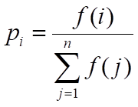
3 应用-TSP
选择：采用轮盘式选择
首先计算每个个体 i 被选中的概率：
然后根据概率的大小将将圆盘分为 n个扇形，每个扇形的大小为2πp_{i} 。选择时转动轮盘，参考点r落到扇形i则选择个体i 。
.
p₁
.
.
p₂
.
p_{i}
.
.
r

Slide 16
3 应用-TSP
⑥交叉：(交叉操作算子）通过从一个亲体中挑选一个子序列旅行并保存另一个亲体的城市相对次序来构造后代
例如： P1=（1 2 3 | 4 5 6 7 | 8 9）
P2=（4 5 2 | 1 8 7 6 | 9 3）
保持中间部分：O1=（X X X | 4 5 6 7 | X X ）
O2=（X X X | 1 8 7 6 | X X ）
为了由P2交叉得到O1，移走P2中对应O1中的子序列城市4、5、6和7后，得到2—1—8—9—3，即
P2=（4 5 2 | 1 8 7 6 | 9 3）
该序列顺次放在O1中： O1=（2 1 8 | 4 5 6 7 | 9 3）
类似地，可以得到另一个后代：
O2 =（2 3 4 | 1 8 7 6 | 5 9）

Slide 17
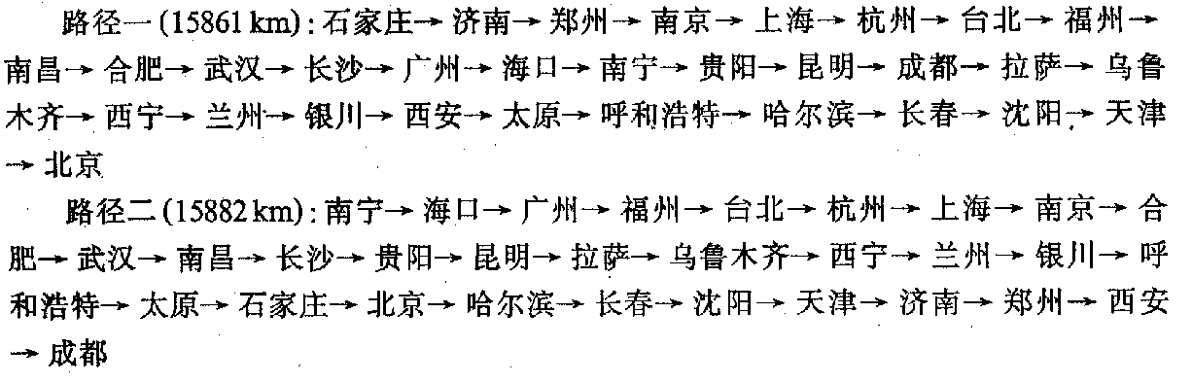

3 应用-TSP
⑦变异：采用倒置变异：在染色体上随机地选择两点，将两点间的子串反转
例如：原个体：（1 2 3 4 5 6 7 8 9）
随机选择两点：（1 2 | 3 4 5 6 | 7 8 9）
倒置后的个体：（1 2 | 6 5 4 3 | 7 8 9）
⑧迭代直到停止：中国城市TSP的一个参考解：

Slide 18
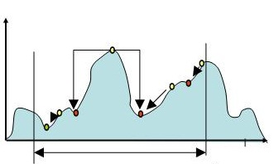
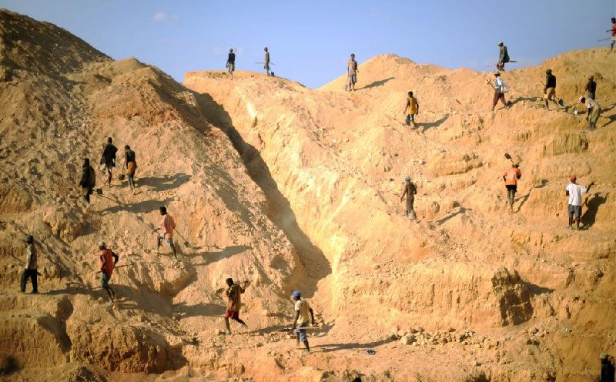
3 遗传算法-群体爬山
演化算法的求解问题过程是一个不断爬山的过程

Slide 19
3 遗传算法-模拟爬山
不断地通过交叉变异以及选择来达到爬山的效果
不断地通过交叉变异以及选择来达到爬山的效果
不断地通过交叉变异以及选择来达到爬山的效果
不断地通过交叉变异以及选择来达到爬山的效果
不断地通过交叉变异以及选择来达到爬山的效果
不断地通过交叉变异以及选择来达到爬山的效果
最终达到最优
随机地生成初始解
max
max
max
max
max
max
max
max
y
y
y
y
y
y
y
y
min
min
min
min
min
min
min
min
fitness
fitness
fitness
fitness
fitness
fitness
fitness
fitness
x
x
x
x
x
x
x
x
search space
search space
search space
search space
search space
search space
search space

Slide 20
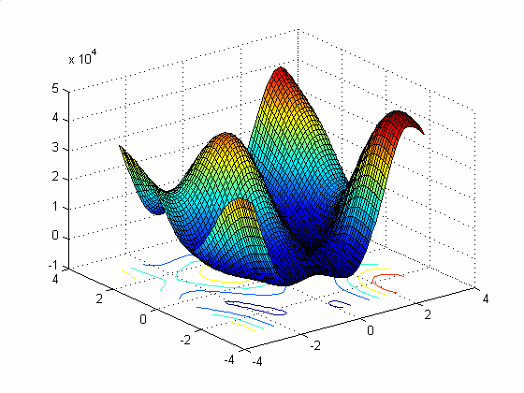
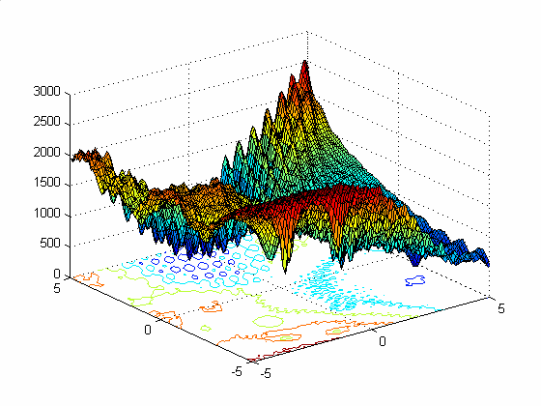
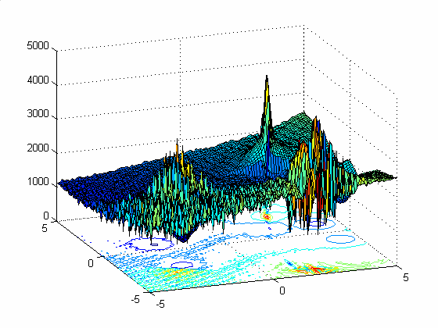
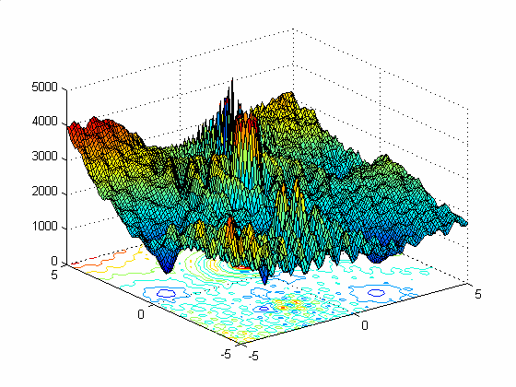
3 遗传算法-其他复杂函数

Slide 21
谢谢！

